Slide 1
Be-Jom ha- Sjemini
Op de Achtste Dag
Sjemini Atseret
Achtste dag van de verzameling

Slide 2

Sjemonèh (שְׁמֹנָה): acht $➔$sjèmen (שֶׁמֶן): vet, olie, vet worden, bedekken met vet, overvloed.
7: volheid
8: overvloed, perfectie
טוֹב שֵׁם, מִשֶּׁמֶן טוֹב
Tov sjèm, mi sjèmen tov
Goede naam, uit olie goed
“Een goede naam gaat boven goede olie” Pred.7:1 (NV)
Jac.5:14 “Is er iemand bij u ziek? Laat hij dan de oudsten der gemeente tot zich roepen, opdat zij over hem een gebed uitspreken en hem met olie (שֶּׁמֶן - sjèmèn) zalven (משׁח- masjach) in de naam (שֵׁם - sjèm) des Heren.”

Slide 3
We zien nu al dat Sjemini Atseret is verbonden met:
overvloed, perfectie
Olie, sjèmen
de Naam, Ha Sjem

Slide 4
Waar ontdekken de term ‘Achtste Dag’ ?
Wat zijn de overeenkomsten
in die verzen over de Achtste Dag ?

Slide 5
Eerstelingen op 8e dag voor de HERE
1 | Exodus 22:30 Evenzo zult gij doen met uw runderen en met uw kleinvee: zeven dagen zullen zij bij de moeder blijven, op de achtste dag (בַּיּוֹם הַשְּׁמִינִי) zult gij ze Mij geven.
Na 7 dagen wijding, priesterdienst 8e dag
2 | Leviticus 9:1 Op de achtste dag (בַּיּוֹם הַשְּׁמִינִי) riep Mozes Aäron, diens zonen en de oudsten van Israël

Slide 6
Lev. 9¹ Op de achtste dag riep Mozes Aäron, diens zonen en de oudsten van Israël en zeide tot Aäron:
² Neem u een kalf, een jong rund, ten zondoffer, en een ram ten brandoffer, beide gaaf, en breng ze voor het aangezicht des Heren.³ En tot de Israëlieten zult gij spreken: Neemt een geitebok ten zondoffer, en ten brandoffer een kalf en een schaap, elk één jaar oud, en gaaf. ⁴ Daarbij een rund en een ram ten vredeoffer om ze voor het aangezicht des Heren te offeren, benevens een spijsoffer, met olie aangemaakt, want heden zal u de Here verschijnen.⁵ Toen brachten zij hetgeen Mozes geboden had naar de tent der samenkomst, en de gehele vergadering naderde en stond voor het aangezicht des Heren. ⁶ En Mozes zeide: Dit is het, wat de Here u geboden heeft te doen,
opdat de heerlijkheid des Heren u verschijne.
⁷ Toen zeide Mozes tot Aäron: Nader tot het altaar en bereid uw zondoffer en uw brandoffer en doe verzoening voor u en voor het volk; bereid daarna de offergave des volks en doe voor hen verzoening, zoals de Here geboden heeft.
⁸ Toen naderde Aäron tot het altaar en slachtte het kalf dat voor hem ten zondoffer bestemd was. ⁹ En de zonen van Aäron brachten hem het bloed en hij doopte zijn vinger in het bloed en streek dat aan de horens van het altaar; het bloed goot hij uit aan de voet van het altaar. ¹⁰ Maar het vet, de nieren en het aanhangsel aan de lever van het zondoffer deed hij in rook opgaan op het altaar, zoals de Here Mozes geboden had. ¹¹ Het vlees en de huid echter verbrandde hij met vuur buiten de legerplaats.¹² Daarop slachtte hij het brandoffer, en de zonen van Aäron reikten hem het bloed, en hij sprengde het rondom tegen het altaar. ¹³ Ook het brandoffer reikten zij hem, in zijn stukken verdeeld, met de kop, en hij deed dit op het altaar in rook opgaan. ¹⁴ Hij wies de ingewanden en de onderschenkels en deed ze op het brandoffer in rook opgaan op het altaar. ¹⁵ Hierna offerde hij de offergave des volks; hij nam de bok van het zondoffer, die voor het volk bestemd was, slachtte die en bereidde hem ten zondoffer zoals het vorige. ¹⁶ Daarna offerde hij het brandoffer en deed daarmede volgens het voorschrift. ¹⁷ Vervolgens liet hij het spijsoffer brengen, nam er een handvol van en deed het in rook opgaan op het altaar, benevens het morgenbrandoffer.¹⁸ Ook slachtte hij het rund en de ram, die als vredeoffer voor het volk bestemd waren, en de zonen van Aäron reikten hem het bloed, en hij sprengde het rondom tegen het altaar. ¹⁹ De vetstukken van het rund echter, de vetstaart van de ram, benevens het vet dat de ingewanden bedekt, de nieren en het aanhangsel aan de lever, ²⁰ deze vetstukken legden zij op de borststukken, en hij deed deze vetstukken in rook opgaan op het altaar. ²¹ En de borststukken en de rechterbovenschenkel bewoog Aäron als beweegoffer voor het aangezicht des Heren, zoals Mozes geboden had. ²² Toen hief Aäron zijn handen op over het volk en zegende het; daarna daalde hij af, nadat hij het zondoffer, het brandoffer en het vredeoffer gebracht had. ²³ Mozes nu en Aäron gingen in de tent der samenkomst, en toen zij er weer uitkwamen, zegenden zij het volk,
en de heerlijkheid des Heren verscheen
aan het gehele volk.
²⁴ En er ging vuur uit van de Here en dit verteerde op het altaar het brandoffer en de vetstukken; toen het volk dat zag, juichten allen en wierpen zich op hun aangezicht.

Slide 7
Eerstelingen op 8e dag voor de HERE
1 | Exodus 22:30 Evenzo zult gij doen met uw runderen en met uw kleinvee: zeven dagen zullen zij bij de moeder blijven, op de achtste dag (בַּיּוֹם הַשְּׁמִינִי) zult gij ze Mij geven.
Na 7 dagen wijding, priesterdienst 8e dag
2 | Leviticus 9:1 Op de achtste dag (בַּיּוֹם הַשְּׁמִינִי) riep Mozes Aäron, diens zonen en de oudsten van Israël en zeide tot Aäron:
Besnijdenis op 8e dag
3 | Leviticus 12:3 En op de achtste dag (וּבַיּוֹם, הַשְּׁמִינִי) zal het vlees van zijn voorhuid besneden worden.
Reiniging zaraat voltooid op 8e dag
4 | Leviticus 14:10 En op de achtste dag (וּבַיּוֹם הַשְּׁמִינִי) zal hij twee gave schapen nemen, en één eenjarige gave ooi en drie tienden efa fijn meel als spijsoffer, aangemaakt met olie, en één log olie.
Reiniging zaraat voltooid op 8e dag
5 | Leviticus 14:23 Hij zal ze tot zijn reiniging op de achtste dag (בַּיּוֹם הַשְּׁמִינִי) tot de priester brengen, bij de ingang van de tent der samenkomst voor het aangezicht des Heren.
Reiniging na vloeiing man voltooid op 8e dag
6 | Lev.15:14 Op de achtste dag (וּבַיּוֹם הַשְּׁמִינִי) zal hij twee tortelduiven of twee jonge duiven nemen en voor het aangezicht des Heren komen bij de ingang van de tent der samenkomst en ze de priester geven.

Slide 8
Reiniging na vloeing vrouw voltooid op 8e dag
7 | Lev.15:29 Op de achtste dag (וּבַיּוֹם הַשְּׁמִינִי) zal zij twee tortelduiven of twee jonge duiven nemen en ze tot de priester brengen naar de ingang van de tent der samenkomst.
Eerstelingen voor de HERE op 8e dag
8 | Lev.22:27 Wanneer een rund of schaap of geit geboren wordt, dan zal dat zeven dagen bij zijn moeder blijven, maar van de achtste dag (וּמִיּוֹם הַשְּׁמִינִי) af en daarna zal het als een gave de Here ten vuuroffer welgevallig zijn.
Sjemini Atseret = 8e dag
9 | Lev.23:36 Zeven dagen zult gij de Here een vuuroffer brengen; op de achtste dag (בַּיּוֹם הַשְּׁמִינִי ) zult gij een heilige samenkomst (עֲצֶרֶת) hebben en de Here een vuuroffer brengen; het is een feest, generlei slaafse arbeid zult gij verrichten.

Slide 9
עֲצֶרֶת
Atseret
Lev.23:36 “Zeven dagen laten jullie een vuurgave naderen voor JHWH op de achtste dag is er een oproep van heiliging voor jullie, jullie laten een vuurgave voor JHWH naderen, het is een remming enig dienstwerk maken jullie niet. (TORA: Buijs & Storm)

Slide 10
Reiniging na vloeing vrouw voltooid op 8e dag
7 | Lev.15:29 Op de achtste dag (וּבַיּוֹם הַשְּׁמִינִי) zal zij twee tortelduiven of twee jonge duiven nemen en ze tot de priester brengen naar de ingang van de tent der samenkomst.
Eerstelingen voor de HERE op 8e dag
8 | Lev.22:27 Wanneer een rund of schaap of geit geboren wordt, dan zal dat zeven dagen bij zijn moeder blijven, maar van de achtste dag (וּמִיּוֹם הַשְּׁמִינִי) af en daarna zal het als een gave de Here ten vuuroffer welgevallig zijn.
Sjemini Atseret = 8e dag
9 | Lev.23:36 Zeven dagen zult gij de Here een vuuroffer brengen; op de achtste dag (בַּיּוֹם הַשְּׁמִינִי ) zult gij een heilige samenkomst (עֲצֶרֶת) hebben en de Here een vuuroffer brengen; het is een feest, generlei slaafse arbeid zult gij verrichten.
Sjemini Atseret = 8e dag
10 | Leviticus 23:39 Doch op de vijftiende dag van de zevende maand, wanneer gij de opbrengst van uw land inzamelt, zult gij zeven dagen het feest des Heren vieren; op de eerste dag zal er rust zijn en op de achtste dag (וּבַיּוֹם הַשְּׁמִינִי ) zal er rust zijn.
Voltooiing reiniging nazireeerschap op 8e dag
11 | Numeri 6:10 op de achtste dag (וּבַיּוֹם הַשְּׁמִינִי) zal hij twee tortelduiven of twee jonge duiven naar de priester aan de ingang van de tent der samenkomst brengen.

Slide 11
Sjemini Atseret = 8e dag
12 | Num.29:35 Op de achtste dag (בַּיּוֹם הַשְּׁמִינִי-עֲצֶרֶת) zult gij een feestelijke vergadering hebben, gij zult generlei slaafse arbeid verrichten.
Sjemini Atseret = 8e dag
13 | 1 Kon.8:66 Op de achtste dag ( בַּיּוֹם הַשְּׁמִינִי) liet hij het volk gaan, en zij zegenden de koning, en gingen naar hun tenten, verheugd en welgemoed wegens al het goede dat de Here aan zijn knecht David en aan zijn volk Israël gedaan had.
Sjemini Atseret = 8e dag
14 | 2 Kron. 7:9 En op de achtste dag (בַּיּוֹם הַשְּׁמִינִי עֲצָרֶת) hielden zij een feestelijke vergadering, want de inwijding van het altaar hadden zij zeven dagen lang gevierd; het feest duurde zeven dagen. och op de vijftiende dag van de zevende maand, wanneer gij de opbrengst van uw land inzamelt, zult gij zeven dagen het feest des Heren vieren; op de eerste dag zal er rust zijn en op de achtste dag zal er rust zijn.

Slide 12
Reiniging tempel voltooid op 8e dag
15 | 2 Kron. 29:17 Op de eerste dag van de eerste maand begonnen zij met de heiliging; op de achtste dag der maand kwamen zij toe aan de voorhal des Heren en heiligden het huis des Heren in acht dagen; op de zestiende dag van de eerste maand waren zij gereed.
Sjemini Atseret = 8e dag
16 | Neh.8:17 Het volk trok uit en zij haalden het loof en maakten zich loofhutten, ieder op zijn dak, en in hun hoven en in de voorhoven van het huis Gods en op het plein van de Waterpoort en op het plein van de Efraïmpoort. ¹⁸ De gehele gemeente van hen die uit de ballingschap waren teruggekeerd, maakte loofhutten en woonde in de loofhutten. Zó hadden de Israëlieten niet gedaan sinds de dagen van Jozua, de zoon van Nun, tot op die dag. Er heerste dus zeer grote vreugde. ¹⁹ Uit het boek der wet Gods las men elke dag voor, van de eerste tot de laatste dag; zij vierden zeven dagen feest, en op de achtste dag (וּבַיּוֹם הַשְּׁמִינִי) was er een feestelijke vergadering, volgens het voorschrift.

Slide 13
6 x sjemini atseret
als feestdag
nergens een uitleg
NAJAARSFEESTEN
1. Jom Teroeah – Rosj haSjana – Bazuinendag
Geen uitleg!
Start najaarscyclus: sjofargeschal
2. Jom haKippoerim – Grote Verzoendag
Wel uitleg !
3. Soekot – Loofhuttenfeest
Wel uitleg!
4. Sjemini Atseret
Geen uitleg!
Slot najaarscyclus: vertrek

Slide 14
Reiniging tempel voltooid op 8e dag
15 | 2 Kron. 29:17 Op de eerste dag van de eerste maand begonnen zij met de heiliging; op de achtste dag der maand kwamen zij toe aan de voorhal des Heren en heiligden het huis des Heren in acht dagen; op de zestiende dag van de eerste maand waren zij gereed.
Sjemini Atseret = 8e dag
16 | Neh.8:17 Het volk trok uit en zij haalden het loof en maakten zich loofhutten, ieder op zijn dak, en in hun hoven en in de voorhoven van het huis Gods en op het plein van de Waterpoort en op het plein van de Efraïmpoort. ¹⁸ De gehele gemeente van hen die uit de ballingschap waren teruggekeerd, maakte loofhutten en woonde in de loofhutten. Zó hadden de Israëlieten niet gedaan sinds de dagen van Jozua, de zoon van Nun, tot op die dag. Er heerste dus zeer grote vreugde (שִׂמְחָה גְּדוֹלָה מְאֹד- Simchah gedolah meod). ¹⁹ Uit het boek der wet Gods las men elke dag voor, van de eerste tot de laatste dag; zij vierden zeven dagen feest, en op de achtste dag (וּבַיּוֹם הַשְּׁמִינִי) was er een feestelijke vergadering, volgens het voorschrift.
Reiniging van de tempel voltooid op 8e dag
17 | Ezech.43:27 En wanneer men die dagen voleindigd heeft, dan zullen de priesters op de achtste dag (בַיּוֹם הַשְּׁמִינִי) en daarna, op het altaar uw brandoffers en uw vredeoffers bereiden, en Ik zal een behagen in u hebben, luidt het woord van de Here Here.

Slide 15
Besnijdenis op de 8e dag
18 | Lucas 1: 59 En het geschiedde, toen de achtste dag was aangebroken, dat zij kwamen om het kind te besnijden, en zij wilden het naar de naam van zijn vader Zacharias noemen.
Besnijdenis op de 8e dag
19 | Handelingen 7:8 En Hij gaf hem het verbond der besnijdenis; en aldus verwekte hij Isaak en besneed hem op de achtste dag; en Isaak verwekte Jakob en Jakob de twaalf aartsvaders.

Slide 16
Voltooiing wijding priesterdienst op 8e dag | 1
Voltooiing reiniging nazireeërs op 8e dag | 1
Voltooiing reiniging tempel op 8e dag | 1
Voltooiing inwijding tempel op 8e dag | 1
Voltooiing reiniging zaraat op 8e dag | 2
Voltooiing reiniging na vloeiingen op 8e dag | 2
Eerstelingen voor de HERE op de 8e dag | 2
Besnijdenis op 8e dag | 3
Sjemini atseret als slotfeest op 8e dag | 6
Reiniging & Heiliging

Slide 17
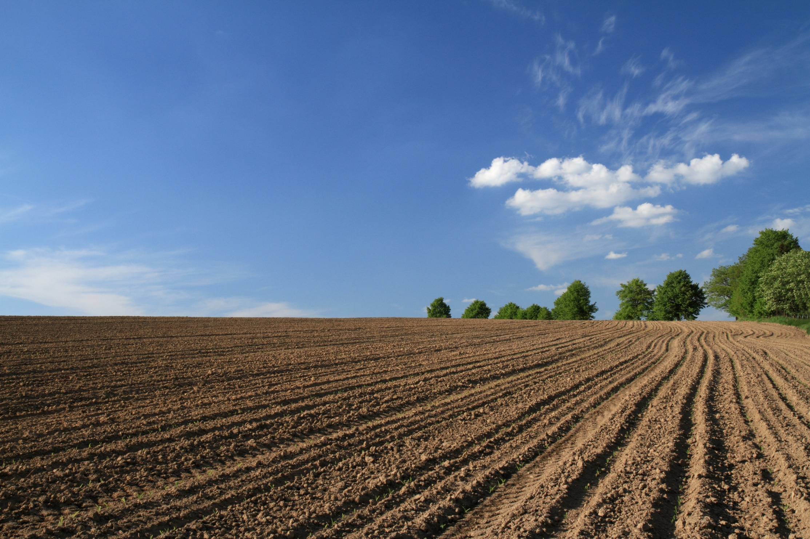
Reiniging & Heiliging
Het land is geploegd en er is gezaaid
Nu wachten we op regen

Slide 18

Een cyclus die overeenkomt met de cyclus van de vroege en late regens
Voltooien
en
opnieuw
beginnen

Slide 19
Deut.11: ¹³ Indien gij nu aandachtig luistert naar de geboden, die ik u heden opleg, zodat gij de Here, uw God, liefhebt en Hem dient met uw ganse hart en uw ganse ziel, ¹⁴ dan zal Ik de regen voor uw land op zijn tijd geven, de vroege en de late regen, zodat gij uw koren en uw most en uw olie kunt inzamelen, ¹⁵ en Ik zal op uw veld gras geven voor uw vee, zodat gij kunt eten en verzadigd worden.
In de verbinding
met de Allerhoogste
ligt grote zegen

Slide 20
Joël 2:23
וּבְנֵי צִיּוֹן, גִּילוּ וְשִׂמְחוּ בַּיהוָה אֱלֹהֵיכֶם
Oevné tsion giloe we simchoe ba JHWH elohèchem
“Kinderen van Sion, juicht, en verheugt u in de Ene, uw God
כִּי-נָתַן לָכֶם אֶת-הַמּוֹרֶה, לִצְדָקָה
ki natan lachèm et ha moréh li-tsedaqah
want geven zal hij u een leraar ter gerechtigheid,-
וַיּוֹרֶד לָכֶם, גֶּשֶׁם מוֹרֶה
wa jored lachèm gesjem moréh
en doen neerdalen zal hij voor u een stortbui van herfstregen
וּמַלְקוֹשׁ—בָּרִאשׁוֹן
oemalkosj ba risjon
en lenteregen, als in het eerst.“ (NV)

Slide 21
Joh.14:“¹⁵ Wanneer gij Mij liefhebt, zult gij mijn geboden bewaren. ¹⁶ En Ik zal de Vader bidden en Hij zal u een andere Trooster geven om tot in eeuwigheid bij u te zijn, .”
Joh.14:26 “maar de Trooster, de heilige Geest, die de Vader zenden zal in mijn naam, die zal u alles leren en u te binnen brengen al wat Ik u gezegd heb.”
Joh.15:26 “Wanneer de Trooster komt, die Ik u zenden zal van de Vader, de Geest der Waarheid, die van de Vader uitgaat, zal deze van Mij getuigen.”

Slide 22
מוֹרֶה
moréh
herfstregen
vroege regen
leraar
Dus met Sjemini atseret
bidden we om
de leraar
ter gerechtigheid
de moréh li-tsedaqa

Slide 23
VOORJAARSFEESTEN 7 WEKEN + 1
7 | 14 | 21 | 28 | 35 | 42 | 49 | 50
1 | 2 | 3 | 4 | 5 | 6 | 7 | 8
SOEKOT 7 DAGEN + 1
1 | 2 | 3 | 4 | 5 | 6 | 7 | 8
Lucas 6:38
Geeft en u zal gegeven worden: een goede, gedrukte, geschudde, overlopende maat zal men in uw schoot geven. Want met de maat, waarmede gij meet, zal u wedergemeten worden.

Slide 24
Wat is die extra ene dag?.
Sjavoeot – Pinksteren
Torah
Roeach haKodesj
Sjemini Atseret
heilige vergadering van de achtste dag
leraar der gerechtigheid

Slide 25
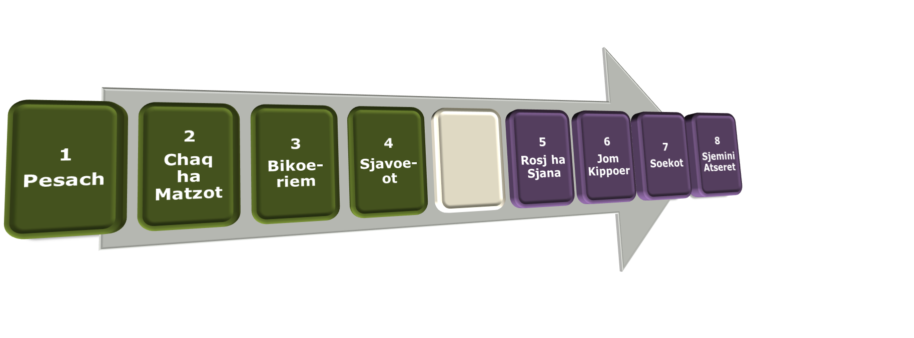

Sjabbat
NAJAARSFEESTEN
VOORJAARSFEESTEN

Slide 26


8
Leviticus 23:36
“De achtste dag moet je opnieuw als heilige dag samen vieren, en ook dan moeten jullie een offergave aanbieden aan de HEER. Er zal dan een feestelijke samenkomst zijn en er mag niet gewerkt worden.[…] 39 op de eerste dag zal er rust zijn en
op de achtste dag zal er rust zijn.”

Slide 27
Soekot 1
Soekot 2
Chol Hamoed
Soekot 3
Chol Hamoed
Soekot 4
Chol Hamoed
Soekot 5
Chol Hamoed
Soekot 6
Chol Hamoed
Soekot 7
Chol Hamoed
Hosjana Rabba
8e Dag
Sjemini Atseret
Zeventig stieren geofferd (Jes.2:1-5; Micha 4:1-4)
1 stier
De volkeren naderen
Het volk nadert
Water seremonie
Gebed om regen
Zach.14: ¹⁶ Allen, die zijn overgebleven van al de volken, die tegen Jeruzalem zijn opgerukt, zullen van jaar tot jaar heentrekken om zich neer te buigen voor de Koning, de Here der heerscharen, en het Loofhuttenfeest te vieren. ¹⁷ Maar wie uit de geslachten der aarde niet naar Jeruzalem zal heentrekken om zich voor de Koning, de Here der heerscharen, neder te buigen, op hem zal geen regen vallen, ¹⁸ en indien het geslacht der Egyptenaren niet zal heentrekken en komen, op wie geen (regen) valt, dan zal toch komen de plaag waarmee de Here de volken zal treffen, die niet heentrekken om het Loofhuttenfeest te vieren. ¹⁹ Dit zal de straf zijn van de Egyptenaren en van alle volken die niet heentrekken om het Loofhuttenfeest te vieren.

Slide 28
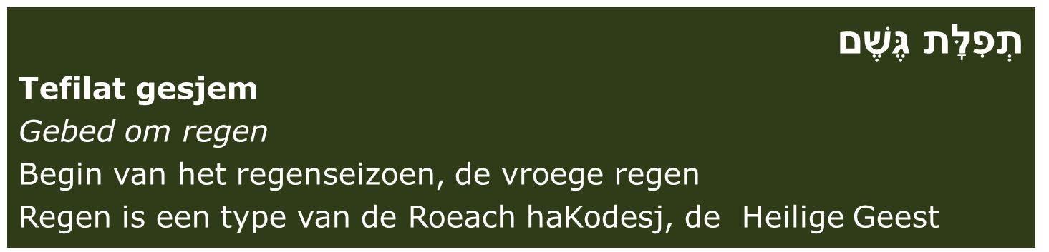
Joël 3:1,2
Geschieden zal het daarna dat ik mijn Geest uitgiet over alle vlees, en dat uw zonen en uw dochters profeteren zullen; uw oudsten zullen dromen dromen en uw uitgelezen jongelingen zullen visioenen zien. Zelfs over de dienstknechten / en de slavinnen, zal ik in die dagen mijn Geest uitgieten. (NV)

Slide 29
" O, alle dorstigen, komt tot de wateren, " (Jes.55:1).
" ² Gelijk een hinde die naar waterbeken smacht, zo smacht mijn ziel naar U, o God.³ Mijn ziel dorst naar God, naar de levende God; wanneer zal ik komen en voor Gods aangezicht verschijnen?" (Psalm 42:1-2).

Slide 30
" ¹⁰ Want zoals de regen en de sneeuw van de hemel neerdaalt en daarheen niet weerkeert, maar doorvochtigt eerst de aarde en maakt haar vruchtbaar en doet haar uitspruiten en geeft zaad aan de zaaier en brood aan de eter, ¹¹ alzo zal mijn woord, dat uit mijn mond uitgaat, ook zijn; het zal niet ledig tot Mij wederkeren, maar het zal doen wat Mij behaagt en dat volbrengen, waartoe Ik het zend. ¹² Want in vreugde zult gij uittrekken en in vrede geleid worden; de bergen en de heuvelen zullen voor u uitbreken in gejuich en alle bomen des velds zullen in de handen klappen. ¹³ Voor een doornstruik zal een cypres opschieten, voor een distel zal een mirt opschieten, en het zal de Here zijn tot een naam, tot een eeuwig teken, dat niet uitgeroeid zal worden. " (Jes.55:10-13).

Slide 31
" maar wie gedronken heeft van het water, dat Ik hem zal geven, zal geen dorst krijgen in eeuwigheid, maar het water, dat Ik hem zal geven, zal in hem worden tot een fontein van water, dat springt ten eeuwigen leven. " (Joh. 4:14).

Slide 32
" ² Zie, God is mijn heil, ik vertrouw en vrees niet, want mijn sterkte en mijn psalm is de Here Here, en Hij is mij tot heil geweest. ³ Dan zult gij met vreugde water scheppen uit de bronnen des heils.
⁴ En gij zult te dien dage zeggen: Looft de Here, roept zijn naam aan, maakt onder de volken zijn daden bekend, vermeldt, dat zijn naam verheven is. ⁵ Psalmzingt de Here, want Hij heeft grootse dingen gedaan; dit worde bekendgemaakt op de ganse aarde. ⁶ Juicht en jubelt, inwoners van Sion, want groot in uw midden is de Heilige Israëls.
" (Jes.12:2-6).

Slide 33
³ Want Ik zal water gieten op het dorstige en beken op het droge; Ik zal mijn Geest uitgieten op uw nakroost en mijn zegen op uw nakomelingen. ⁴ Zij zullen uitspruiten tussen het gras, als populieren langs de beken. " (Jes.44:3).

Slide 34
³⁷ En op de laatste, de grote dag van het feest, stond Jezus en riep, zeggende: Indien iemand dorst heeft, hij kome tot Mij en drinke! ³⁸ Wie in Mij gelooft, gelijk de Schrift zegt, stromen van levend water zullen uit zijn binnenste vloeien. ³⁹ Dit zeide Hij van de Geest, welke zij, die tot geloof in Hem kwamen, ontvangen zouden; want de Geest was er nog niet, omdat Jezus nog niet verheerlijkt was." (Joh. 7:37-39).

Slide 35
Op Sjemini Atseret
Niet meer wonen in een soekah (loofhut)
Niet meer wuiven met de loelaf
Geen specifieke symbolen meer
Geen specifieke mitswot meer
Geen matsot, sjofar of loelav
Sjemini Atseret is een
op zichzelf staande jom tov.
Die wijst op een nieuw begin
Die wijst op het nieuwe begin
Op de vernieuwe hemel en de vernieuwe aarde
שָׁמַיִם חֲדָשִׁים, וָאָרֶץ חֲדָשָׁה
Sjamajim chadasjim, we arets chadasja

Slide 36
Op Sjemini Atseret
Is een feest van
VERWACHTING

Slide 37
Num.11:⁹ telkens wanneer des nachts de dauw (טַּל - tal) op de legerplaats neerdaalde, daalde ook het man (מָּן - man) daarop neder.
Deut.8:³ “hij liet je het man (מָּן-) eten, dat je niet kende, dat je vaders niet kenden opdat hij jou liet kennen
nee, niet op het brood (לֶּחֶם - lèchèm) op zichzelf leeft de mens
Ja, op alles wat de mond van JHWH uitgaat leeft de mens.” (Tora)

Slide 38
Op de achtste dag
Op de slotdag van de feesten
Bidden we om regen, om de leraar der gerechtigheid
De grond is gereinigd, gewijd en ligt klaar te wachten op regen
Zodat de nieuwe cyclus van groei kan beginnen
Zodat we de overvloed kunnen verwachten
Gods Woord is gezaaid en wacht op de regen van zijn Geest
VERWACHTING
Deze jaarlijkse cyclus zal overgaan in een eeuwigdurende stabiele situatie

Slide 39
Joël3:¹⁸ Te dien dage zal het geschieden, dat de bergen van jonge wijn zullen druipen en de heuvelen van melk zullen vloeien en alle beken van Juda van water zullen stromen; een bron zal ontspringen uit het huis des Heren en zal het dal van Sittim drenken. ¹⁹ Egypte zal tot een woestenij worden, en Edom tot een woeste wildernis, vanwege het geweld de kinderen van Juda aangedaan, in wier land zij onschuldig bloed hebben vergoten. ²⁰ Maar Juda zal blijven tot in eeuwigheid, en Jeruzalem van geslacht tot geslacht. ²¹ En Ik zal hun bloed onschuldig verklaren, dat Ik niet onschuldig verklaard had. En de Here zal blijven wonen op Sion.
Openb.22:1 En hij toonde mij een rivier van water des levens, helder als kristal, ontspringende uit de troon van God en van het Lam. ² Midden op haar straat en aan weerszijden van de rivier staat het geboomte des levens, dat twaalfmaal vrucht draagt, iedere maand zijn vrucht gevende; en de bladeren van het geboomte zijn tot genezing der volkeren.

Slide 40
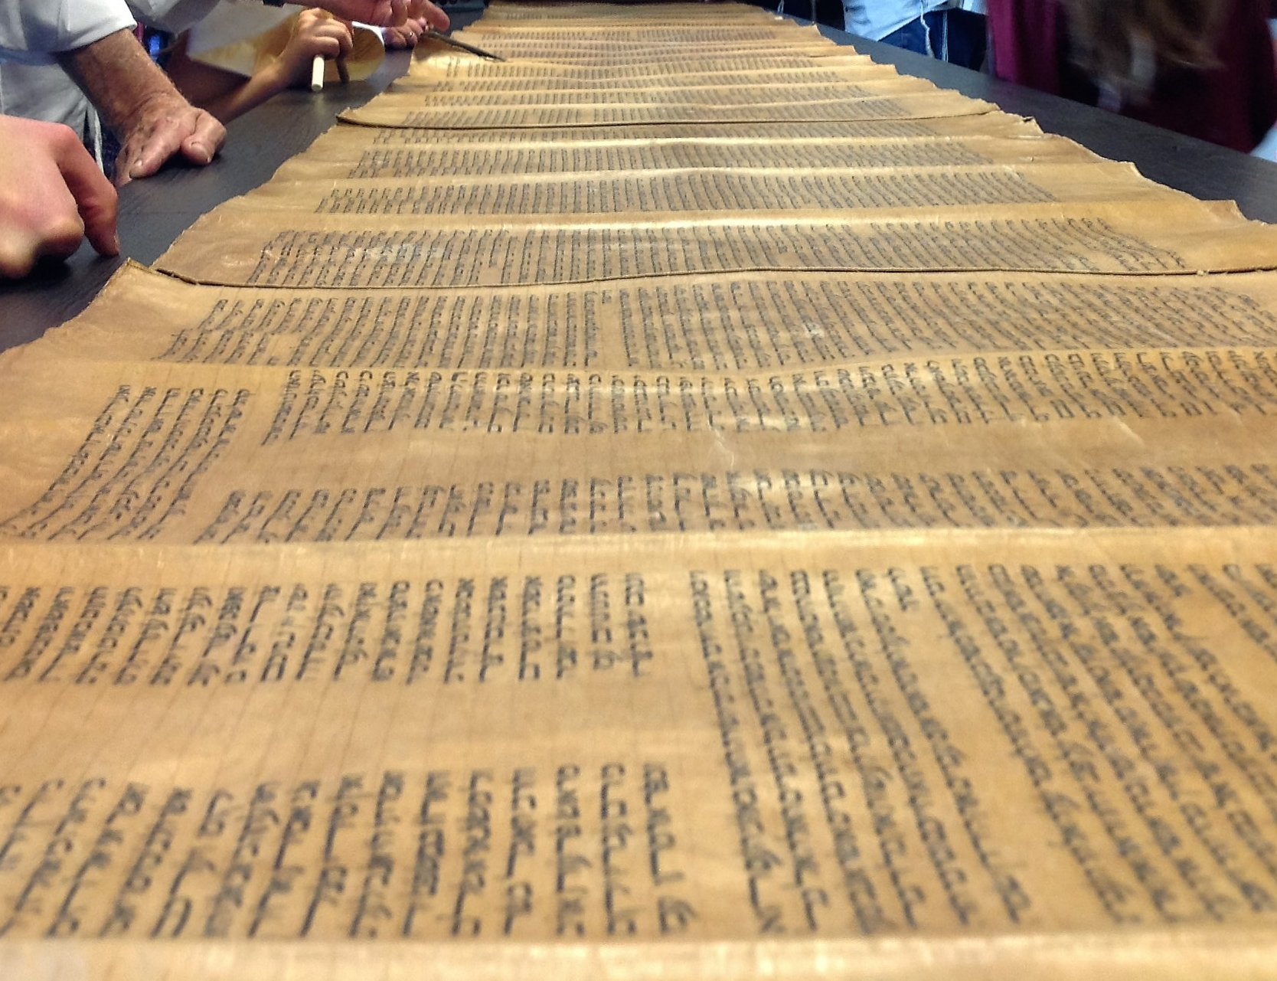
Simchat Torah
Vreugde der Wet

